Slide 1
校外參訪-
晉倫科技股份有限公司
班級:化工四乙
組別:第10組
組員:陳靖宗
林承勳
辜靖雯
指導老師:吳豐智老師

Slide 2
大綱
公司簡介
產品介紹
產品應用
未來展望

Slide 3
公司簡介
晉倫科技股份有限公司成立於 1982年，主要致力於研發、生產工程塑膠及複合材料配料及配色技術。

Slide 4
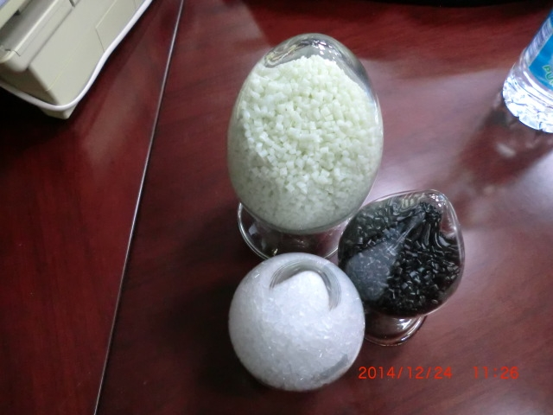
產品介紹
尼龍改性樹脂
聚丙烯改性樹脂
聚碳酸脂改性樹脂

Slide 5
產品應用

Slide 6
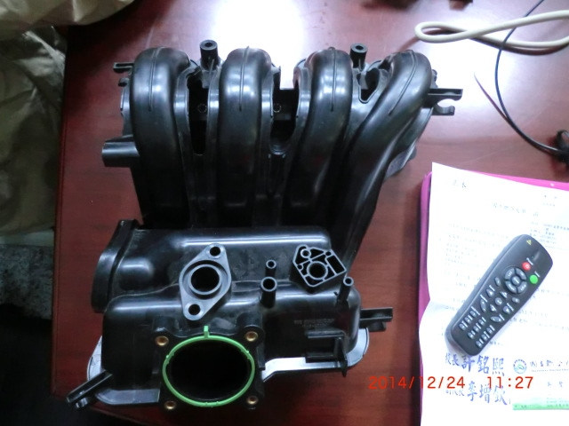
汽車進氣閥

Slide 7
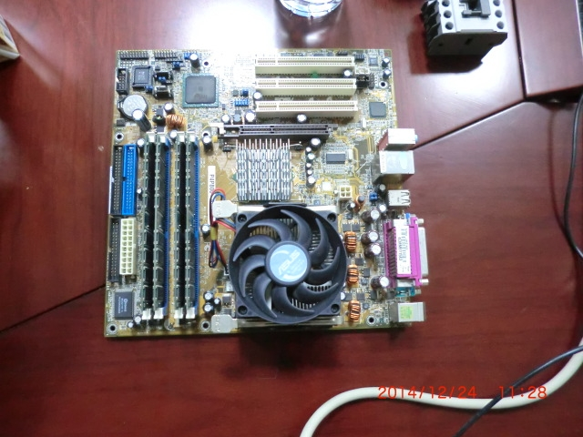
電路板插槽

Slide 8
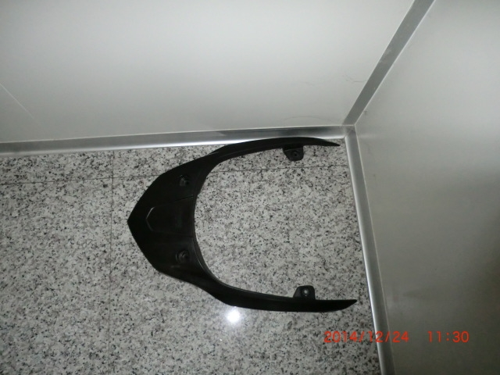
機車尾翼

Slide 9
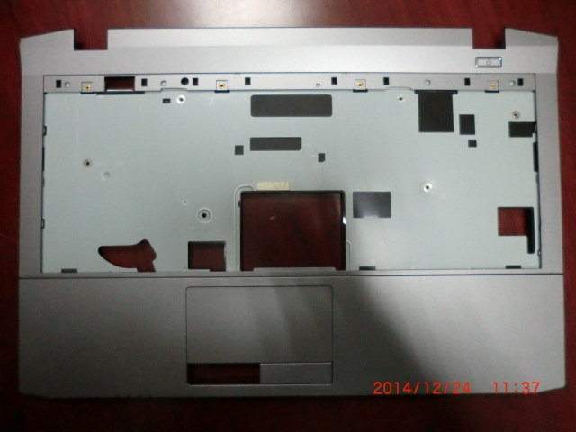
筆電外殼

Slide 10
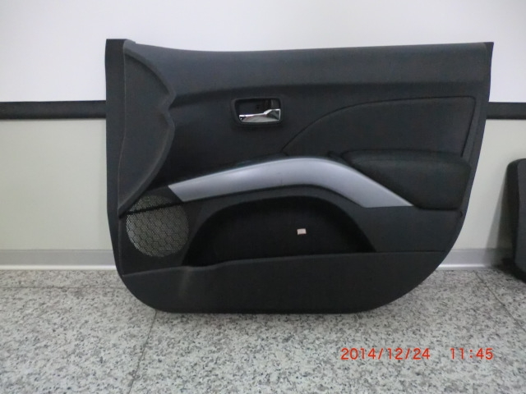
車門把手

Slide 11
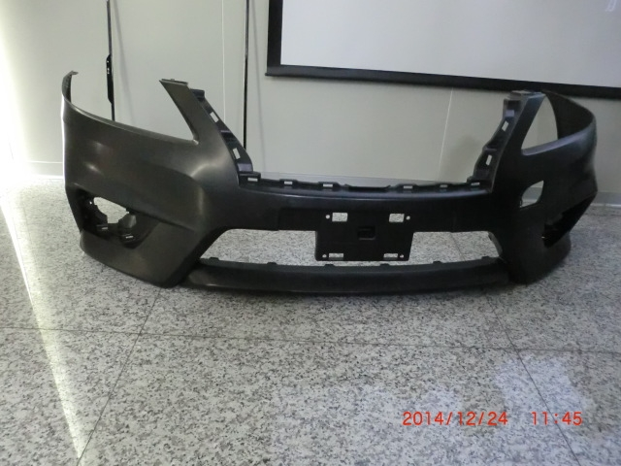
汽車前保險桿

Slide 12
未來展望
為了強化事業體的生長紮根，本公司經由累積的專業技術，一面強化工程塑膠生產事業的研發；一面擴大生產規模，降低生產成本，引進先進技術提高品質。
晉倫科技正積極籌劃並建立全球夥伴合作關係。擴大市場銷售規模，完備超卓實力以提供更多樣化的服務達成國際化、多元化、多角化的經營目標。

Slide 13
謝謝大家

